Slide 1
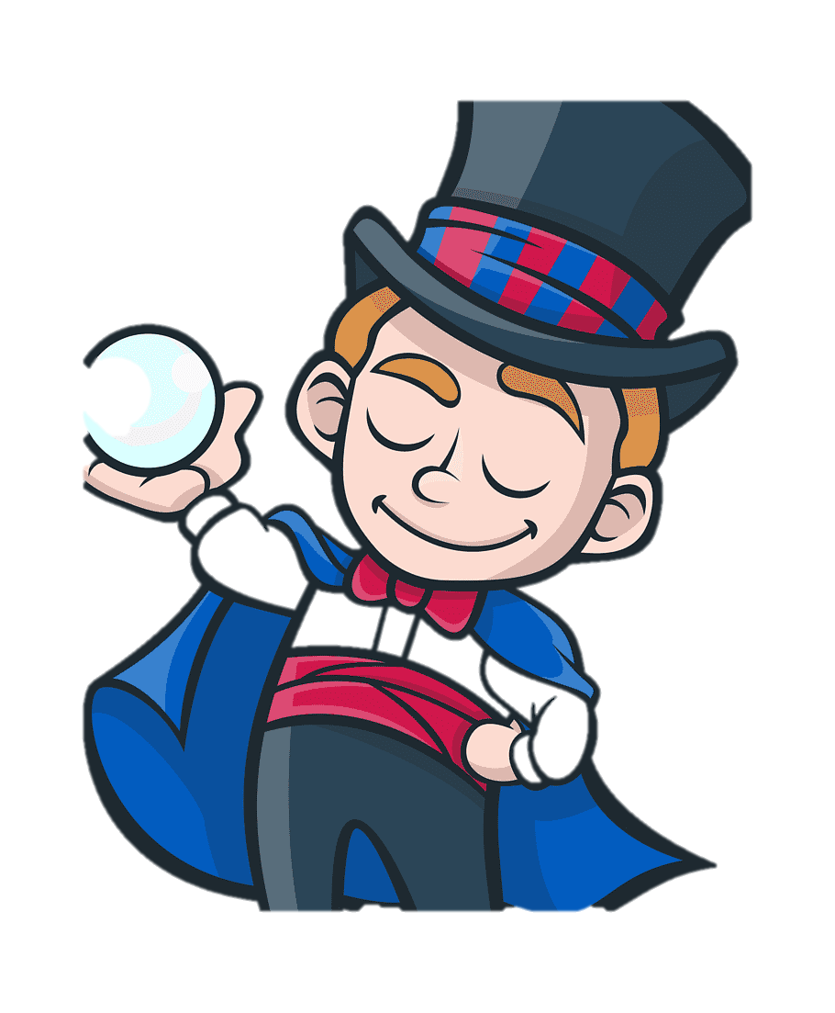
MAĢIJA
vai
MATEMĀTIKA?
1. nodarbība

Slide 2
Video

Slide 3
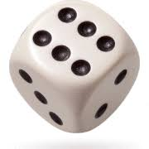
Šodien sasniedzamais rezultāts:
Pamana trikos matemātiskas sakarības, izskaidro rezultātu;
Demonstrē triku citiem.

Slide 4
1. TRIKS
Iedomājies skaitli no 1 līdz 10;
Sareizini šo skaitli ar 9;
Aprēķini iegūtā rezultāta ciparu summu;
No šīs summas atņem skaitli 3.

Slide 5
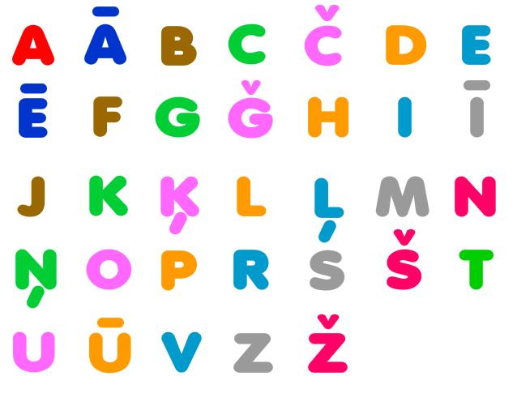
Atrodi iegūtajam rezultātam atbilstošo burtu!
1
2

Slide 6
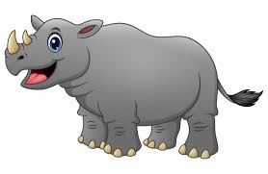
Iedomājies valsti un dzīvnieku, kas sākas ar šo burtu!
1
2

Slide 7
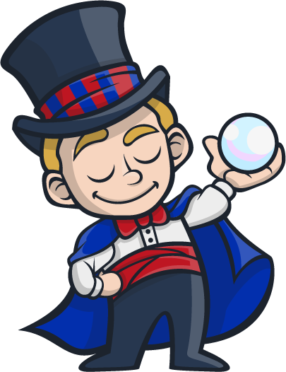
2. TRIKS
Izpildi darbības:
Uzraksti uz papīra tā skolēna numuru, kuram pirkstā ir gredzens!
Reizini to ar 2.
Rezultātam pieskaiti 3.
Reizini summu ar 5.

Slide 8
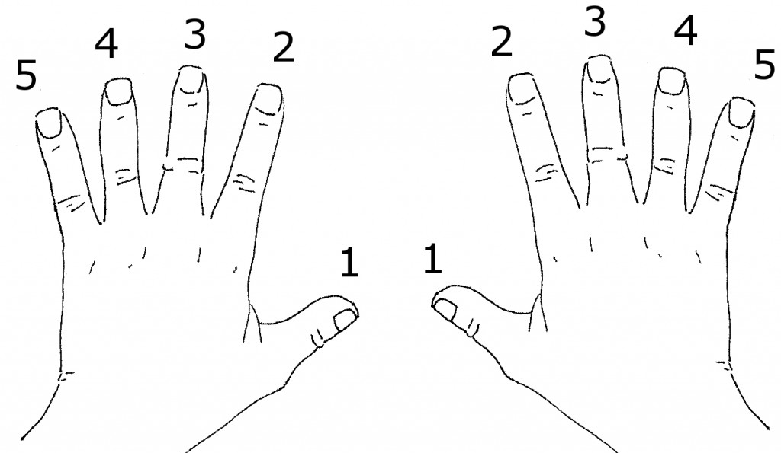
KREISĀ ROKA
LABĀ ROKA
+9
+8
Rezultātu reizini ar 10.
Pieskaiti tā pirksta numuru, uz kura ir gredzens!

Slide 9
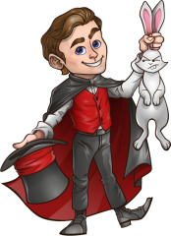
Pārbaudi sevi!

Slide 10
1. jautājums
Aplūko zīmējumu!
Kāda ir punktu summa neredzamajās kauliņu augšējās un apakšējās skaldnēs?
Notes:
Atbilde: 18

Slide 11
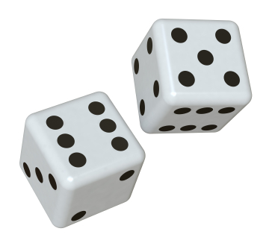
2. jautājums
Rezultāts ir 48.
Kādi skaitļi uzkrita?
Notes:
Atbilde: 4 un 7

Slide 12
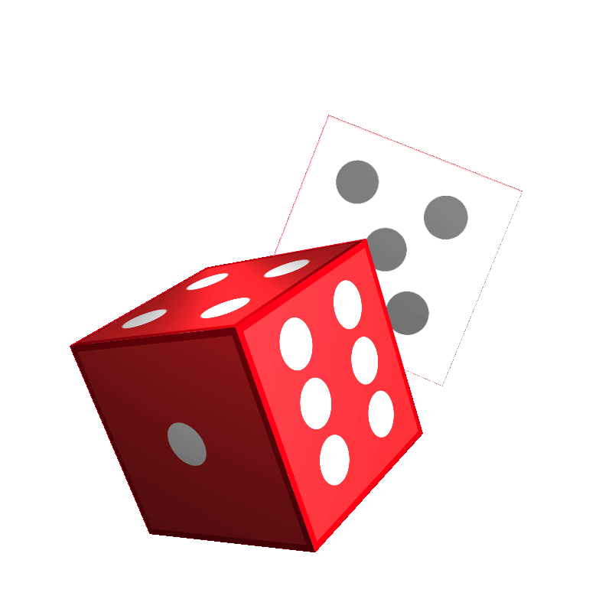
PALDIES PAR DARBU!

